Slide 1
Komponentní systém pro herní grafický engine
Bakalářská práce
Vedoucí: Ing. Michal Španěl, Ph.D.
Autor: Tomáš Polášek
30. leden 2017

Slide 2
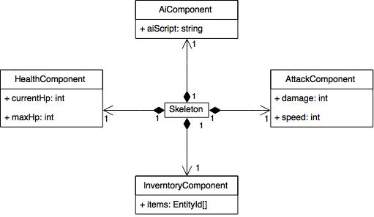
Cíl
Co to je ECS?
Knihovna Entropy (C++).
Unit testing
Dokumentace
Příklady použití
Notes:
Dříve než se dostanu k cíli této práce, chtěl bych se krátce zmínit o tom, co to vlastně je ECS a proč by ho někdo chtěl používat.
- Návrhový vzor, využívá kompozici místo dědičnosti.
- Entita – ID v systému, Komponent – obsahuje data, Systém – obsahuje logiku.
- Výhody – vyhnutí se “super” třídám, problémy s dědičností. Možnost měnit chování Entity za běhu, pomocí přidávání/odebírání Komponent.
Konečným cílem je vytvořit knihovnu v jazyce C++, která bude jednoduše použitelná jako součást jiných projektů – Cmake.
Součástí programování je tvorba Unit testů, které slouží pro potvrzení funkcionality a následně jako regresní testy.
Poslední důležitou částí je dokumentace kódu a příklady použití.

Slide 3
Návrh řešení
Universe<N> – rozhraní uživatele knihovny
Manager třídy
Entity, Component, System
Řídící struktura
Paralelizmus
Notes:
Veškerá funkcionalita knihovny je pro uživatele přístupná skrz třídu Universe. Požadované funkce deleguje na jednu z manager tříd

Slide 4
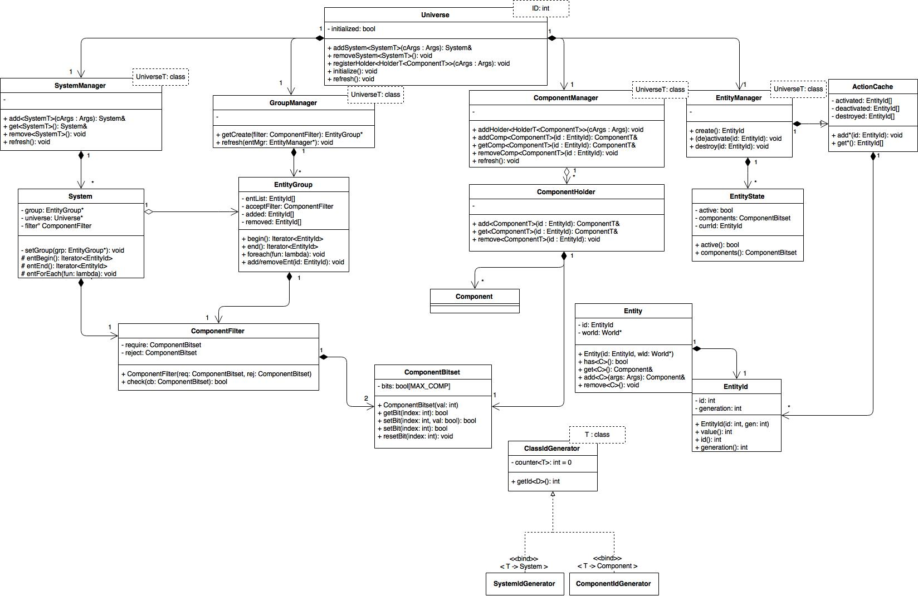
Návrh řešení
Notes:
Mezi oblasti, o které se manager třídy starají jsou:
Systémy – jejich registrace a inicializace. Systém musí dědit z třídy System.
Skupiny entit – každý systém definuje, o které Entity (podle Komponent) má zájem. Skupiny obsahují seznam Entit, které tomu odpovídají
Komponenty – registrace, přístup, Komponentou může být jakákoliv POD.
Entity – ID + generace (zamezení referencí na neexistující entity)

Slide 5
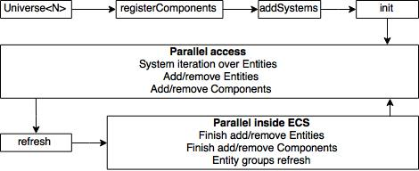
Návrh řešení
Universe<N> – rozhraní uživatele knihovny
Manager třídy
Entity, Component, System
Řídící struktura
Paralelizmus
Notes:
Na obrázku lze vidět návrh toku řízení při používání ECS.
Ze začátku je nejdříve potřeba registrovat typy Komponentů, následuje přidání Systémů a inicializace celého ECS.
Toto je provedeno jednou pro každý Universe, který bude v programu použit. Další akce se již odehrávají ve smyčce -
1) Systémy iterují přes seznamy Entit
a) Přidávání/odebírání Entit
b) Přidávíní/odebírání Komponent
2) Po dokončení práce, kdy Systémy již nepracují s přiřazenými skupinami Entit je zavolán refresh.
3) Během refresh se dokončí akce přidávání a odebírání, a obnoví se skupiny Entit.
Při návrhu jsem se zaměřil na to, aby bylo možné k systému přistupovat paralelně, toto vyžadovalo, aby některé akce byly provedeny na dvakrát (přidávání, odebírání).

Slide 6
Aktuální stav
Prototyp
Unit testing
Profilování
Implementace podle návrhu
Notes:
Při návrhu jsem pro jednotlivé části vytvářel prototypy, ověření funkčnosti návrhu.
Vytvořen jednoduchý nástroj pro Unit testy a profilování.
Podle návrhu jsou zatím implementované třídy filtr, bitset, entita + id a generátor ID.

Slide 7
Plán řešení
Dokončení implementace podle návrhu
Implementace paralelizmu
Příklady použití
Optimalizace
Notes:
První částí bude dokončení implementace podle dříve uvedeného návrhu, prozatím bez plné podpory paralelizmu. Součástí bude také psaní testů.
Následovat bude implementace paralelizmu, pokročilejší typy Systémů a úložišť Komponentů.
Dále je tvorba příkladů použití – pravděpodobně drobná hra a nakonec optimalizace datových struktur.

Slide 8
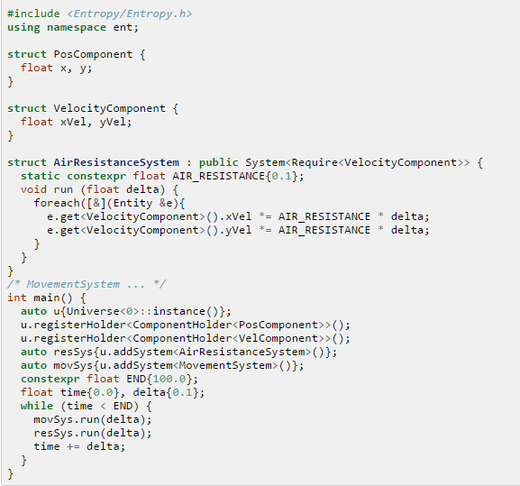
https://www.draw.io/
http://pygments.org/
Notes:
Příklad, jak by to mohlo vypadat.
Děkuji za pozornost.

